Slide 1

Programm zur grenzübergreifenden Zusammenarbeit Freistaat Bayern - Tschechische Republik Ziel ETZ 2014 - 2020
Program přeshraniční spolupráce Česká republika - Svobodný stát Bavorsko Cíl EÚS 2014 - 2020

Slide 2
Projekt 71
Budoucnost utváříme společně - kulturní a profesní výměny v regionu Sušice – Cham
Zukunft gemeinsam gestalten – kultureller und beruflicher Austausch
in der Region Sušice – Cham
Projekt spolupráce škol SOŠ a SOU SUŠICE a VHS im Landkreis Cham e. V.
Zusammenarbeit der Schulen VHS im Landkreis Cham e.V. und SOŠ a SOU Sušice

Slide 3
Stáže v Chamu.
Praktikum – D (Dienstleistungen) in Cham
1. a 2. Běh (A +B)
1. und 2. Block
Rok 2017
Jahr 2017

Slide 4
Stáže
Cílem stíží je získání zkušeností prohloubení jazykových znalostí a odborných dovedností
v oblasti odborného vzdělávání žáků.
Žáci absolvují 10 dnů na pracovišti
dle studovaného oboru v partnerském městě Cham a jeho okolí.
Pracoviště zajišťuje Volkhochschule im Landkreis Cham.
Praxí se účastní žáci oborů cestovní ruch, Kuchař-číšník a Sociální činnost.

Slide 5
Praktikum D
Ziel ist es, Erfahrungen zu gewinnen, Sprachkenntnisse vertiefen und berufliche Fähigkeiten im Bereich der beruflichen Ausbildung zu sammeln.
Die Schüler absolvieren 10 Tägiges Praktikum am Arbeitsplatz in der Partnerstadt Cham und ihrer Umgebung.
Der Arbeitsplatz wird von der Volkhochschule im Landkreis Cham bereitgestellt.
Zu diesem Praktikum kommen Schüler – Fächer Tourismus, Koch-Kellner und Sozialpflege.

Slide 6
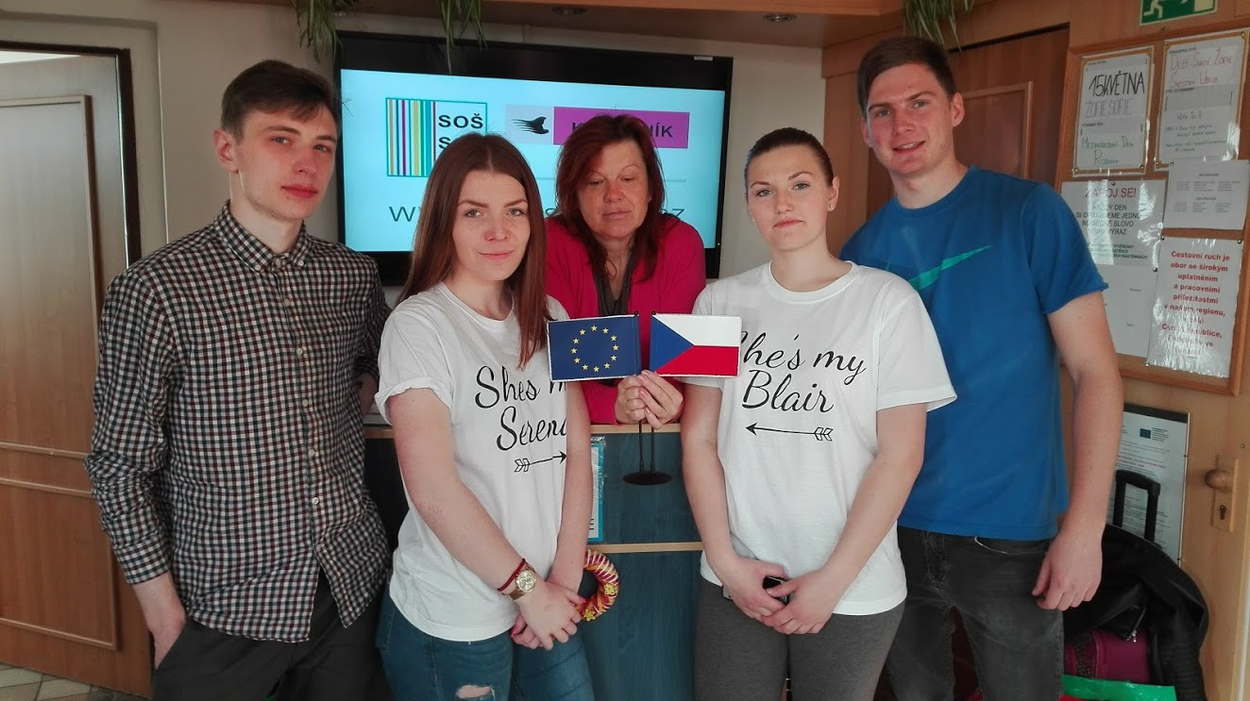
Jedeme na stáž. Abfahrt zum Praktikum D

Slide 7
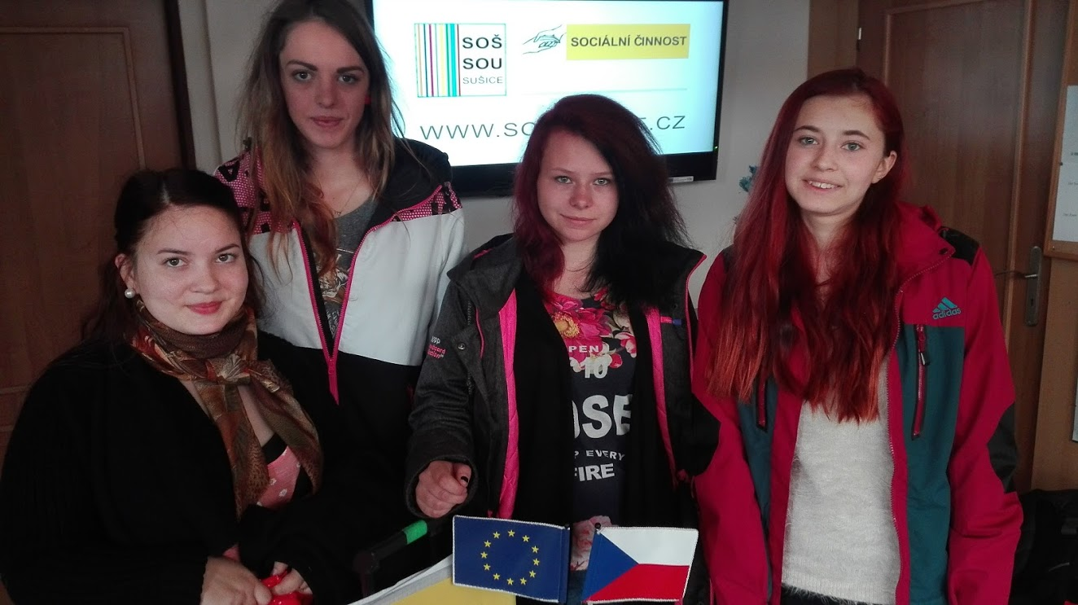

Slide 8
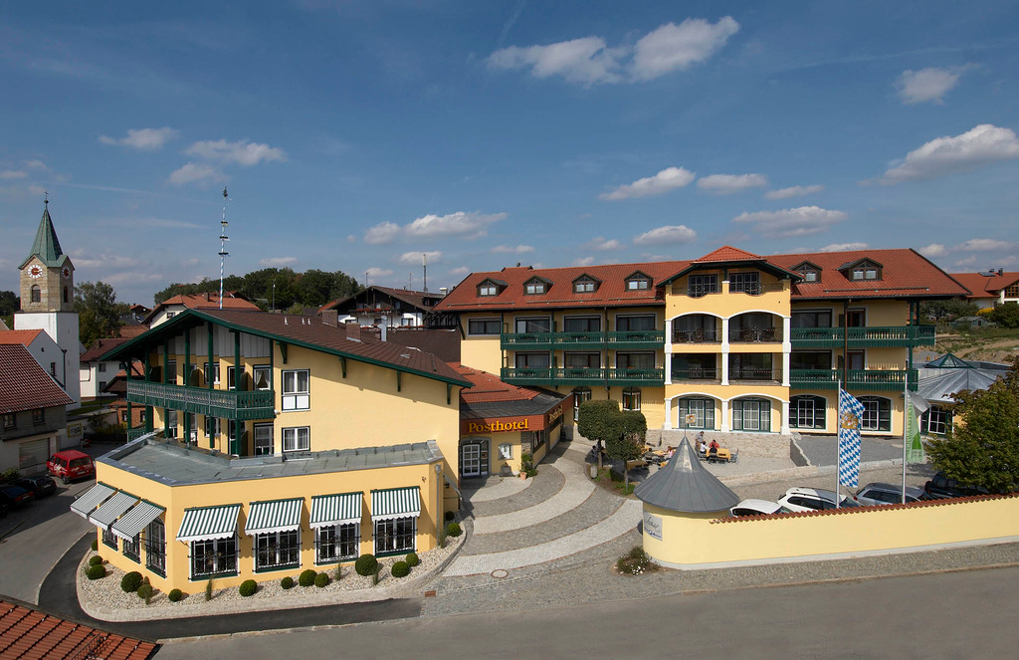
Stáž (Praktikum D) - Posthotel
15. 5. – 24. 5. 2017

Slide 9
První dojem. Erster Eindruck.
Po příjezdu do hotelu jsme byli mile přivítáni.
Byl nám ukázán náš pokoj a naše
pracoviště.
Hotel je velice luxusně zařízen.
Bei der Ankunft im Hotel wurden wir freundlich empfangen.
Uns wurde unser Zimmer und unser Arbeitsplatz gezeigt.
Das Hotel ist sehr luxuriös eingerichtet.

Slide 10
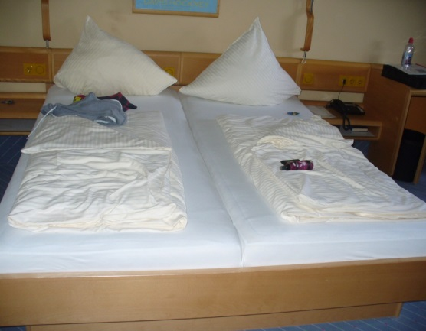
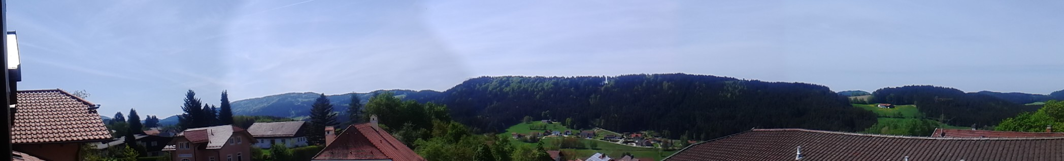
Ubytování. Unterkunft.
Byli jsme ubytovaní v podkrovním pokoji, kde byl krásný výhled na okolní přírodu.
Wir wohnten in einem
Dachzimmer, von dem
wir einen wunderschönen Blick
auf die umliegende Natur hatten.

Slide 11
Posthotel Rattenberg
rodinný 4 hvězdičkový hotel v Rattenbergu, 20 km od Chamu, v Bavorském lese
hotel má 48 pokojů
nabízí masážní salony, masáže a koupele,
10 m krytý bazén s masážními tryskami, barevnými světly a tropické sprchy, infračervenou kabinu, fitness, moderní saunu a zahradu

Slide 12
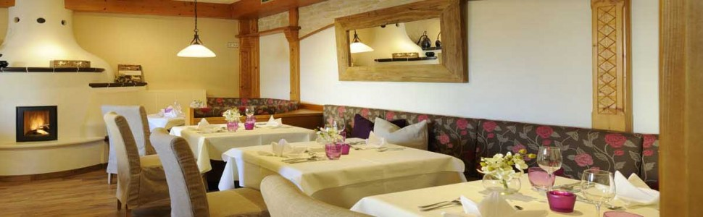
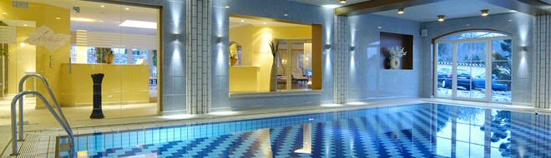
Rattenberg
https://www.youtube.com/watch?v=tO0k0QRTwOk
https://www.youtube.com/watch?v=yoT_1N19B-M

Slide 13
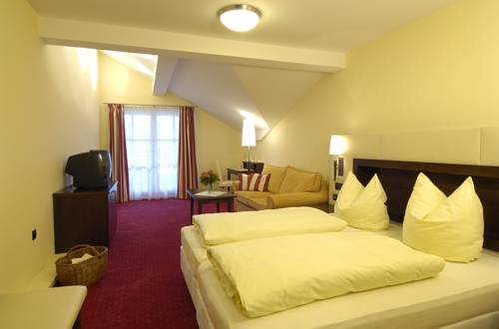
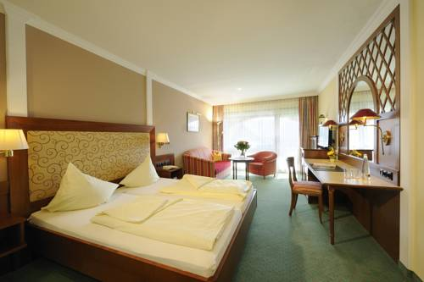
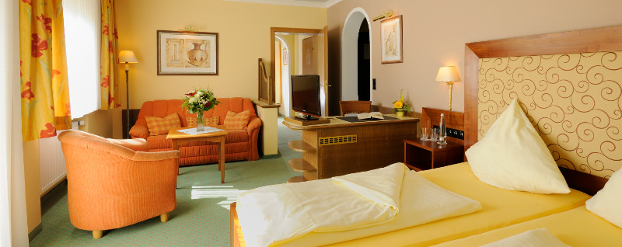

Slide 14
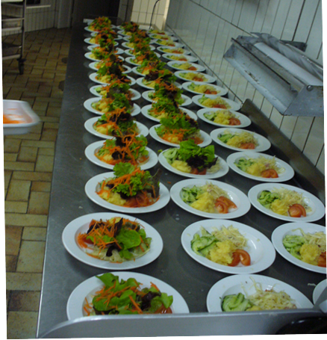
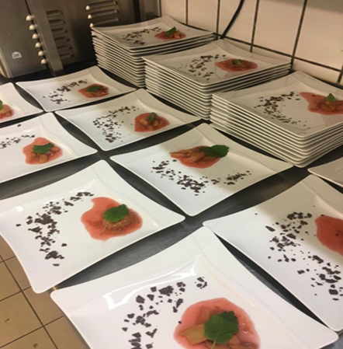
Praxe v kuchyni Praktikum in der Küche
Svou praxi jsem prožil v kuchyni,
kde jsem pomáhal s krájením a loupáním ovoce zeleniny a přípravou pokrmů a také s úklidem.
Ich habe mein Praktikum in der Küche erlebt, wo ich beim Schneiden und Schälen von Gemüse und beim Zubereiten von Mahlzeiten sowie beim Putzen geholfen habe.

Slide 15
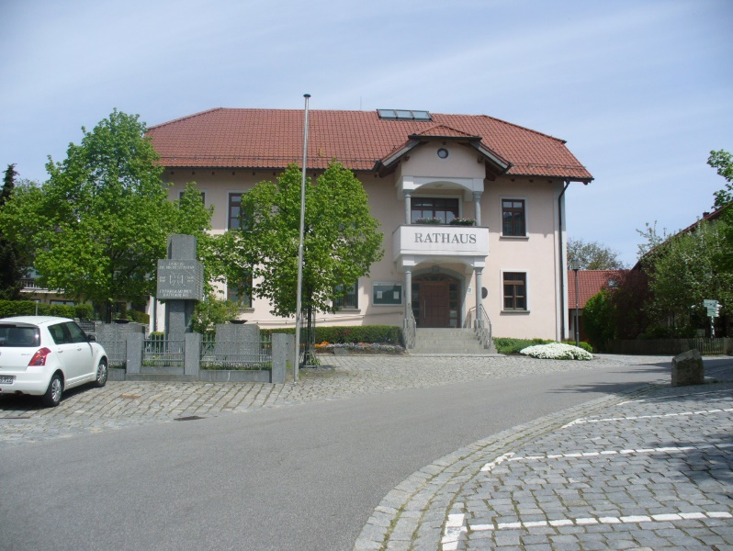
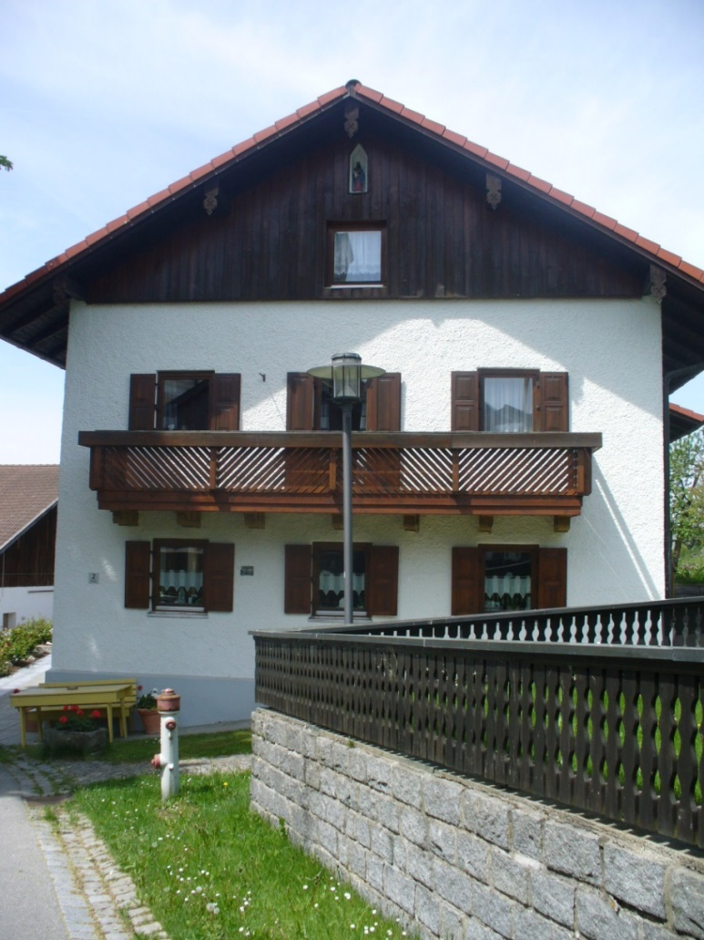
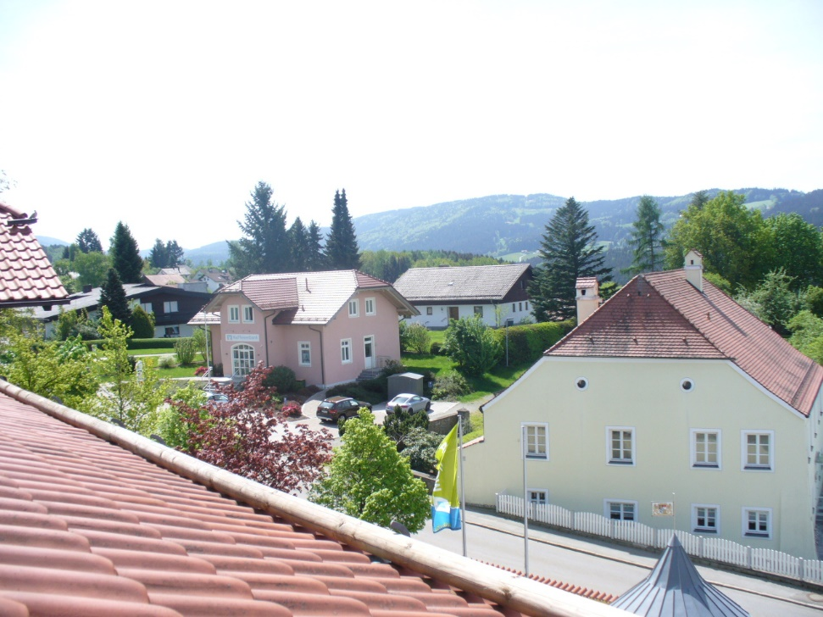
Rattenberg - okolí (Umgebung)

Slide 16
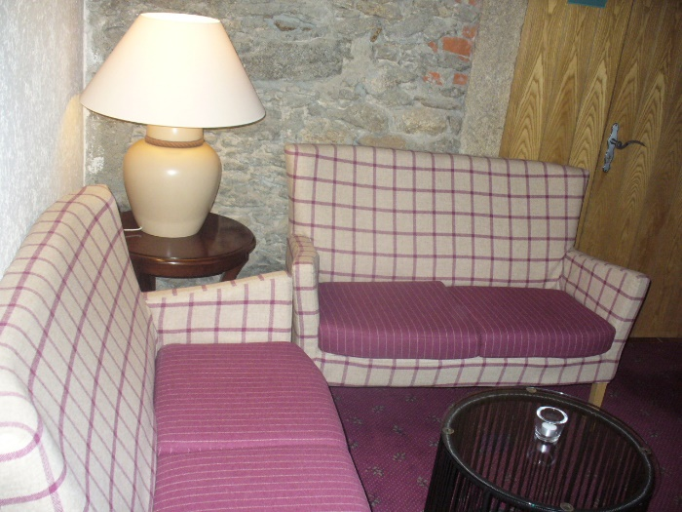
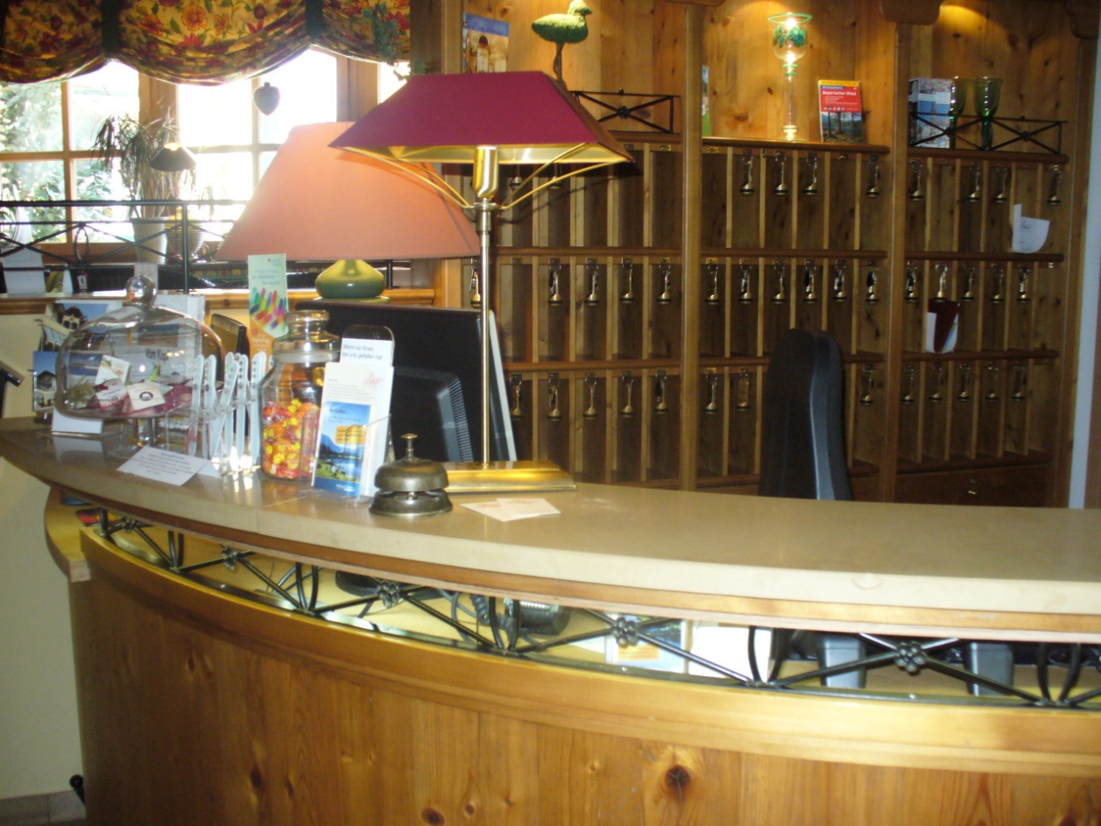
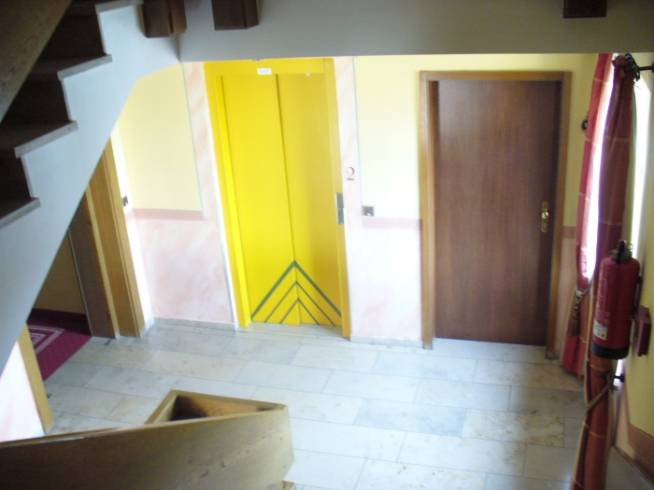
Hotel

Slide 17
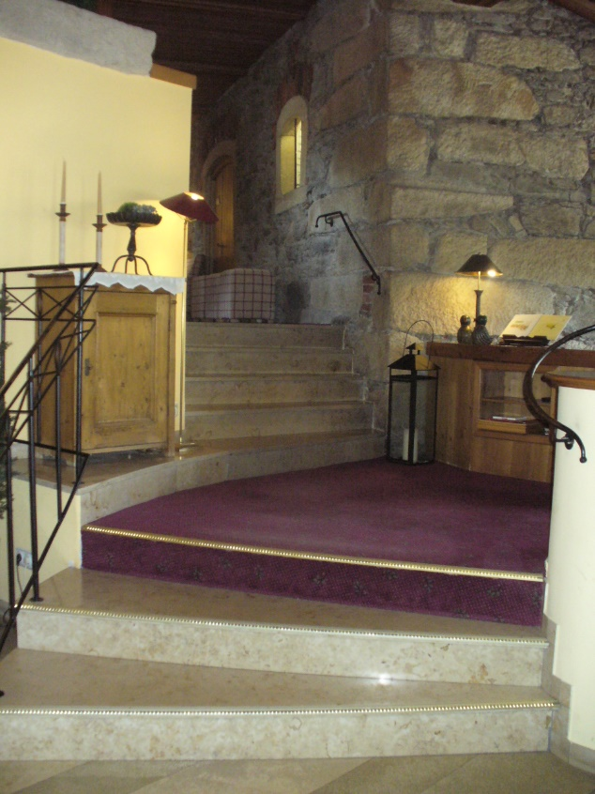
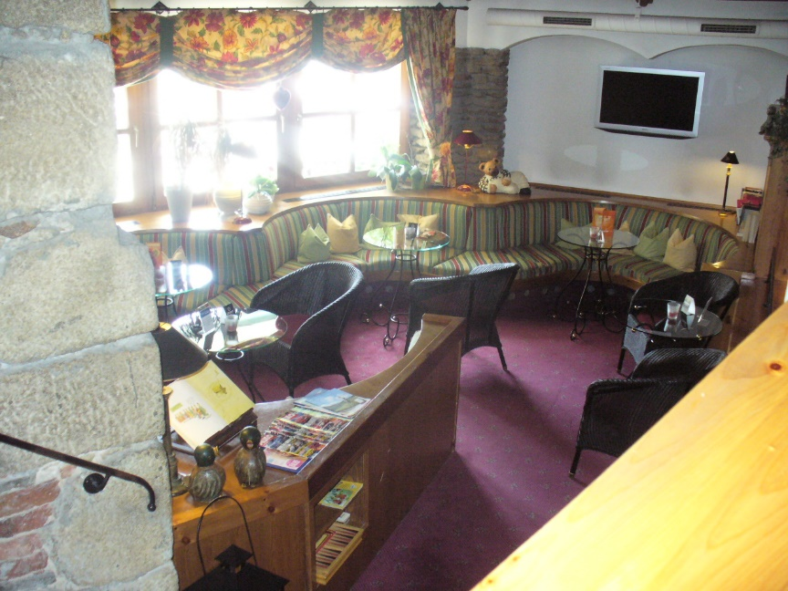
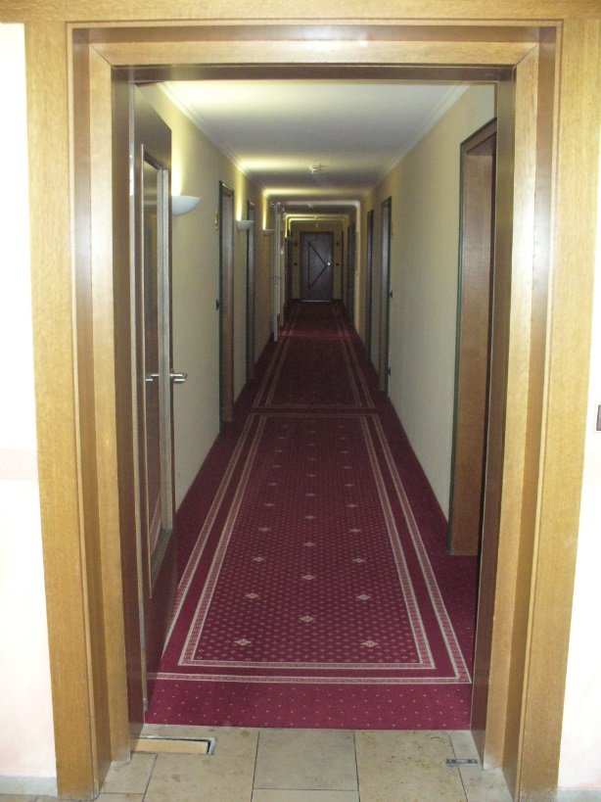
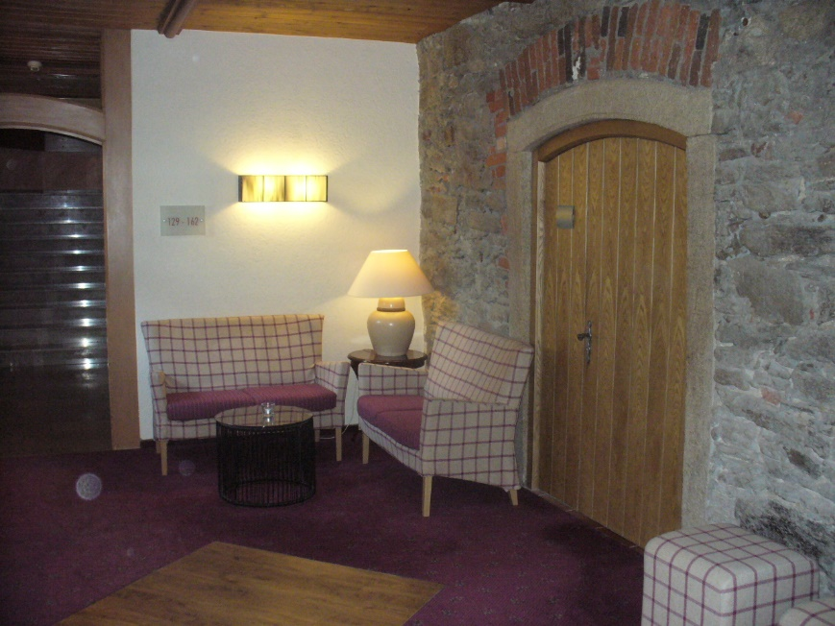

Slide 18
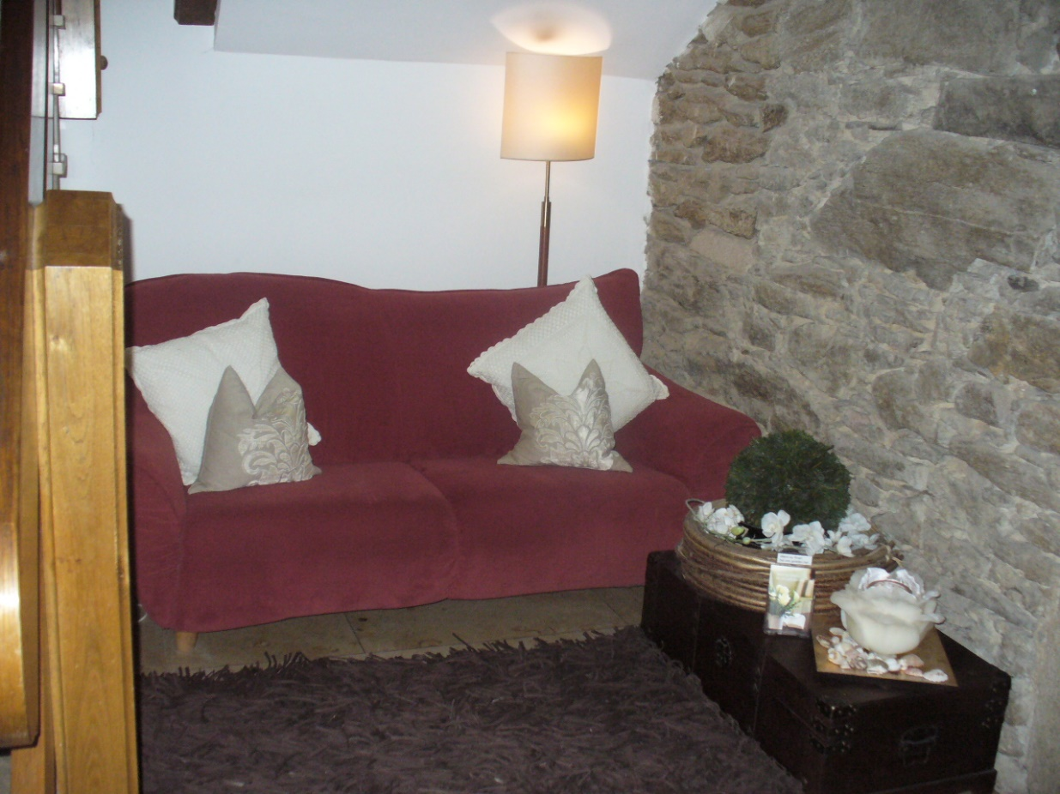
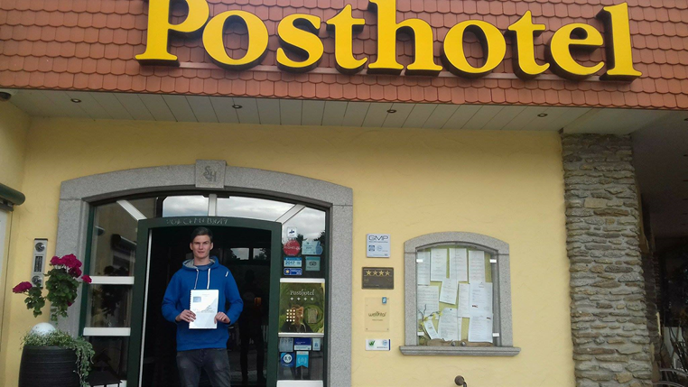
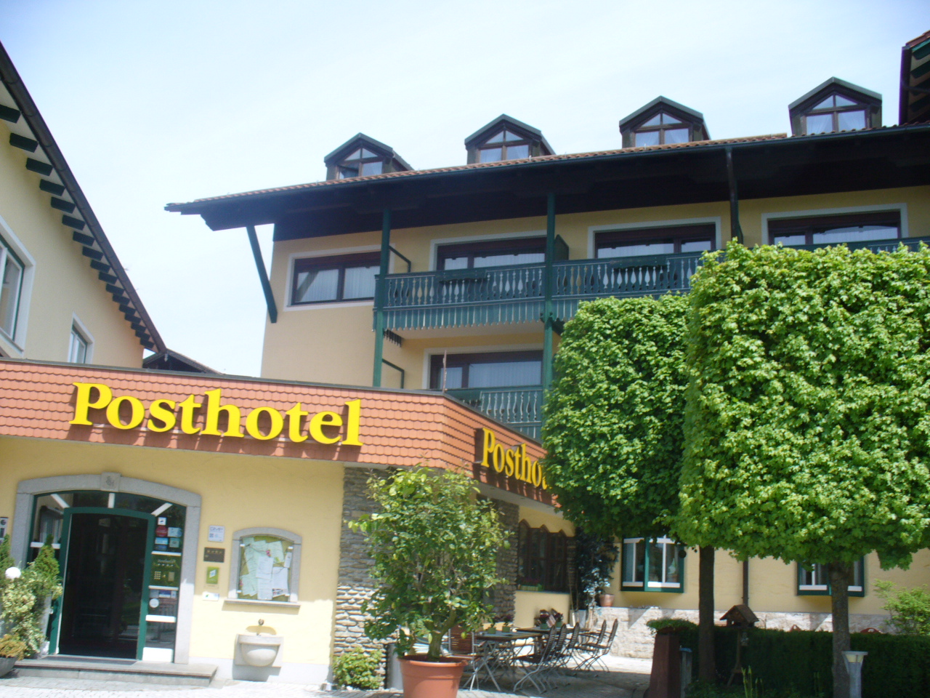
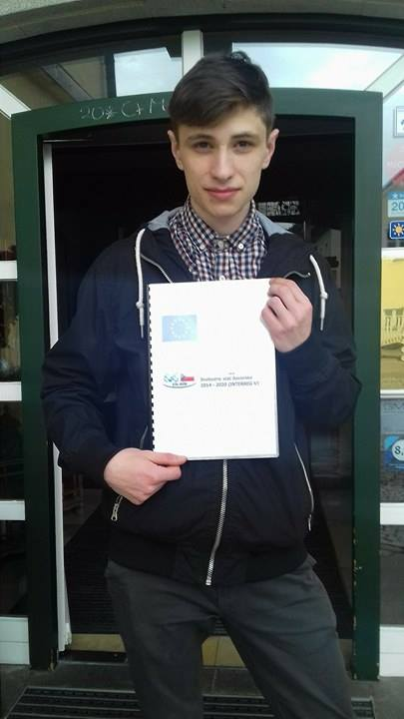

Slide 19
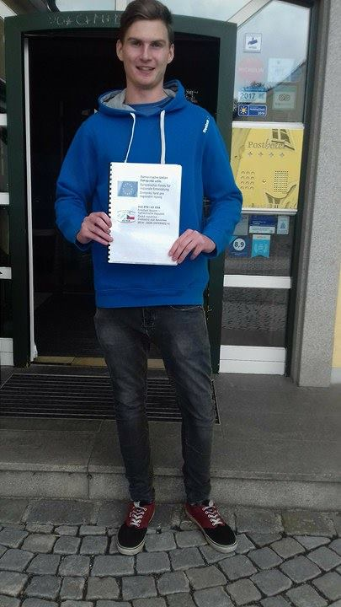
Moje dojmy Meine Eindrücke - Martin
Praxe mě obohatila
o mnoho zkušeností
a zážitků.
V kuchyni se mi líbilo, personál byl milý, vstřícný a ochotný vše ukázat.
Rozhodně bych byl rád, kdybych mohl jet znovu a praxi budu dále doporučovat!

Slide 20
Meine Eindrücke - Martin
Das Praktikum hat mich mit viel Erfahrung bereichert.
Am liebsten war ich in der Küche, das Personal war nett, hilfsbereit und bereit, alles zu zeigen.
Ich würde mich auf jeden Fall freuen, wenn ich wieder hingehen könnte und ich werde das Praktikum weiter empfehlen!

Slide 21
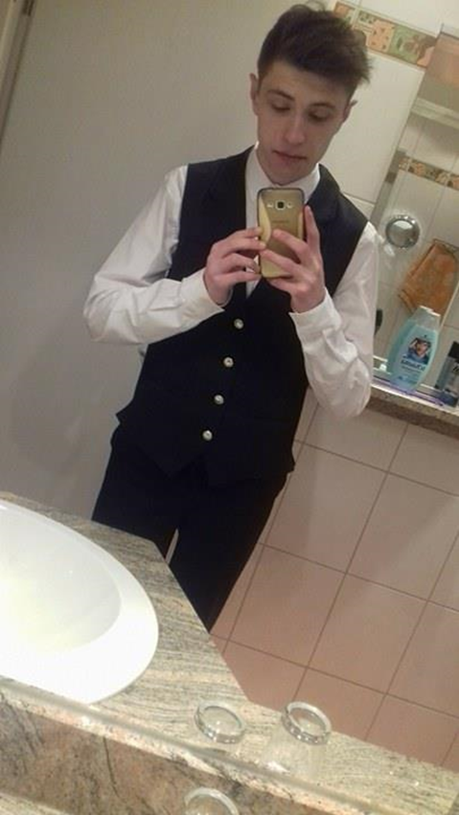
Moje dojmy - Nikita
Maximálně se mi má praxe líbila, skvělá zkušenost a poznání
a spousta zážitků.
Na praxi bych jel rád znovu, pokud by byla zase taková příležitost.
Personál na tomto hotelu je velice příjemný a za svou praxi jsem s nikým neměl žádný konflikt.
Všem studentům doporučuji tuto praxi, protože se mnoho naučí
a získají spoustu zkušeností
v oboru Cestovní ruch.

Slide 22
Meine Eindrücke - Nikita
Ich habe die Erfahrung wirklich genossen, ein großartiges Erlebniss und viele Erfahrungen.
Ich würde gerne noch mal zum Praktikum kommen, wenn es eine solche Gelegenheit gäbe.
Das Personal in diesem Hotel ist sehr
freundlich und ich hatte keinen Konflikt
mit jemandem in meiner Praxis.
Ich empfehle allen Studenten dieses
Praktikum, weil sie viel lernen und viel
Erfahrungen sammeln.

Slide 24
Stáž – Praktikum D
Hotel Birkenhof
Urbančíková Eva a Netušilová Karolína

Slide 25
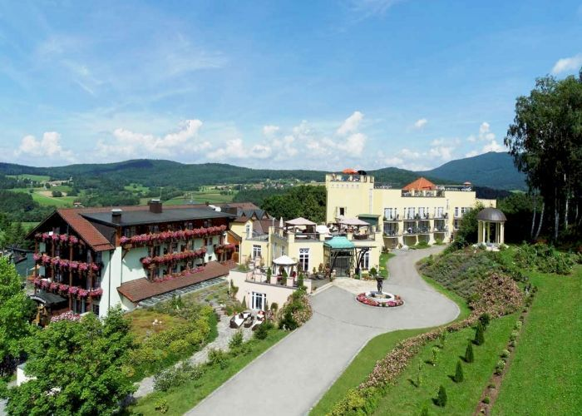
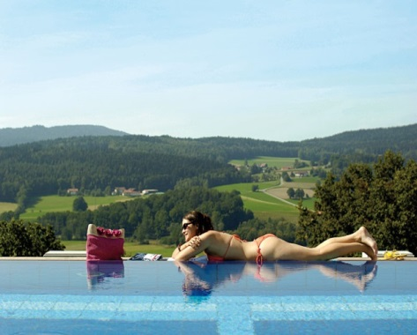
Popis hotelu Hotelbeschreibung
4 hvězdičkový hotel
Spirit & Spa hotel
v Bavorském lese
hotel vlastní rodina Gmach
4 Sterne Hotel
Spirit & Spa Hotel
im Bayerischen Wald
Das Hotel ist im Besitz der Familie Gmach

Slide 26
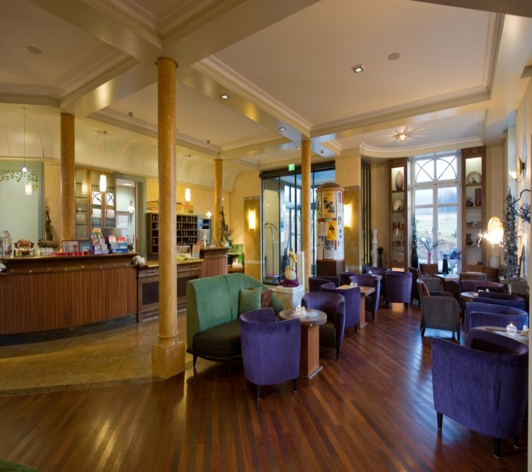
Praxe na recepci
Praktikum an der Rezeption
seznámení s povinnostmi recepčního
seznámení s hotelem
výroba placek na župany hostů
skládání letáků
Pflichten der Empfangsdame
das Hotel kennenlernen
Bademäntel für Gäste
Faltblätter

Slide 27
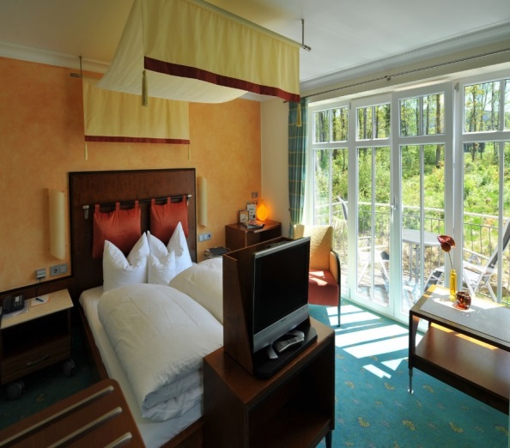
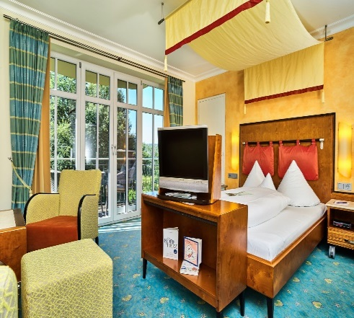
Praxe na pokojích Zimmerservice
seznámení s personálem
seznámení s povinnostmi pokojských
úklid pokoje, koupelny
vysávání pokojů i chodeb
utírání prachu
Das Personal kennenlernen
Pflichte des Dienstmädchens
Zimmer- und Badreinigung
Staubsaugen von Räumen und Fluren
abstauben

Slide 28
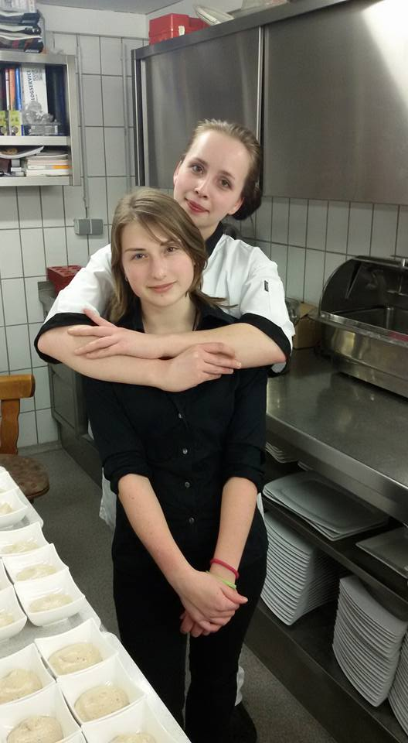
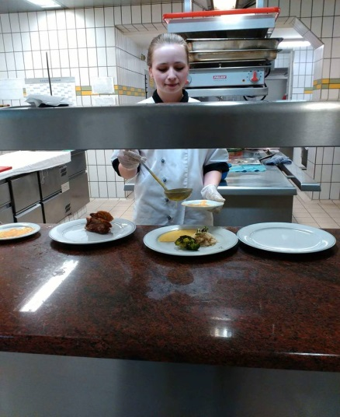
Praxe v kuchyni Praktikum in der Küche
seznámení s povinnostmi kuchařů a prostorami kuchyně
krájení zeleniny
vydávání jídel
mytí nádobí
úklid kuchyňských prostor
Einweisung in die Pflichten der Köche
Gemüse schneiden
Mahlzeiten - Ausgabe
Geschirr spülen
Reinigung der Küchenbereiche

Slide 29
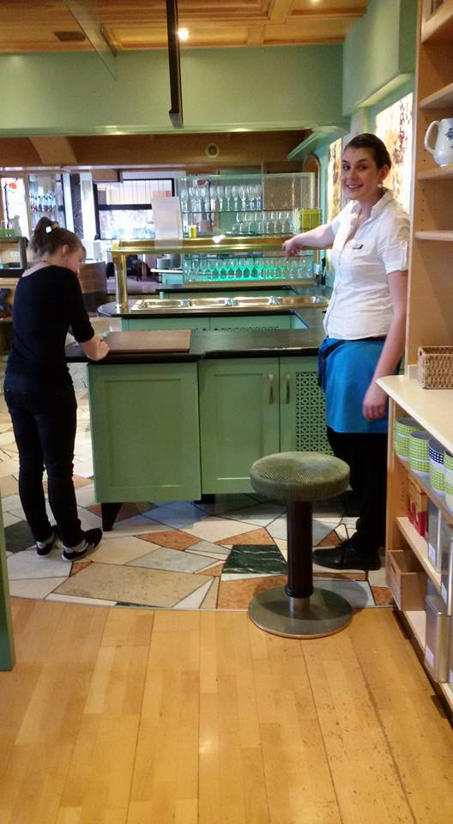
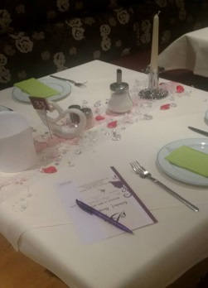
Praxe na place. Service.
seznámení s povinnostmi pracovníků
roznášení jídel
mytí nádobí
příprava nápojů
příprava stolů na jídla
Einweisung in die Pflichten der Arbeitnehmer
Verteilung von Mahlzeiten
Geschirr spülen
Zubereitung von Getränken
Zubereitung von Speisetischen

Slide 30
Popis Projektového dne v Chamu
Projekttag in Cham
Kurz v Chamu
Návštěva workshopu (veletrh povolání)
Zážitky
Kurs in Cham
Workshopbesuch (Jobmesse)
Erfahrungen

Slide 31
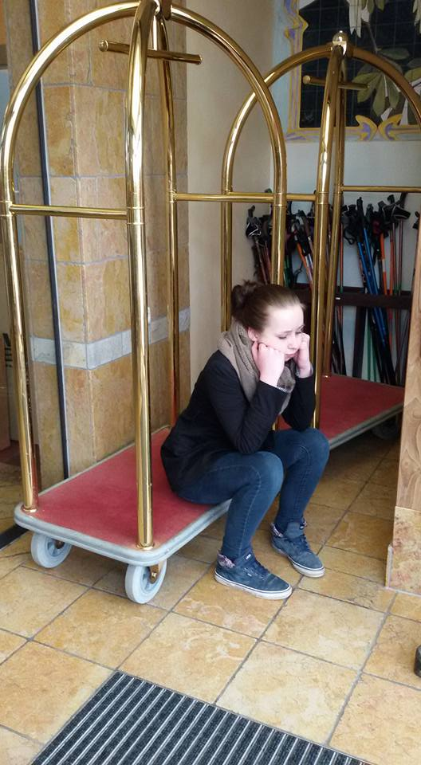
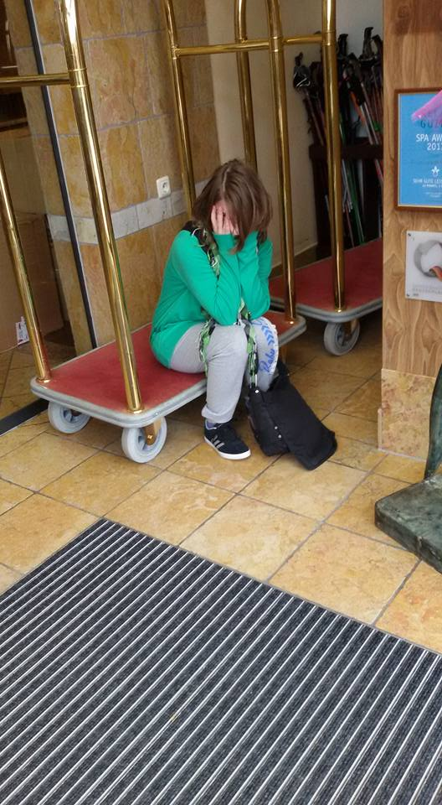
Odjezd domů

Slide 32
Abfahrt nach Hause

Slide 34
Posthotel Rattenberg
Martina Kališová
Martina Jílková

Slide 35
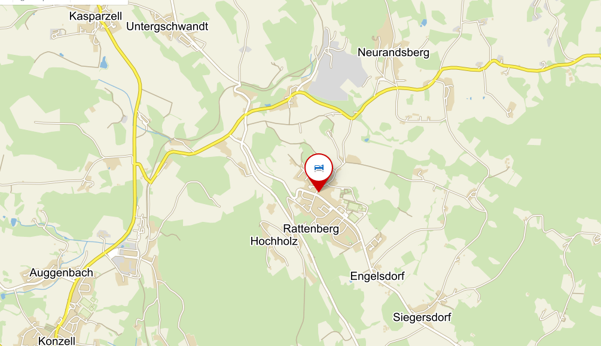
POSTHOTEL NA MAPĚ
Posthotel - Landkarte

Slide 36
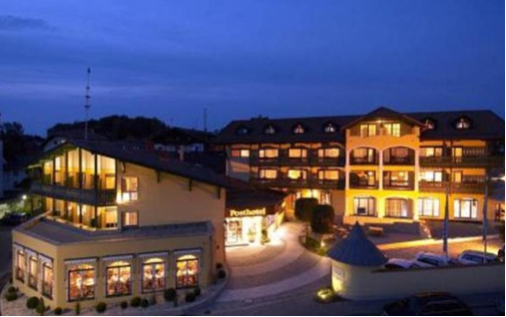
Posthotel

Slide 37
PŘÍJEZD . ANKUNFT.
Odjely jsme v úterý 2. května v 8 hodin od SOŠ
a SOU Sušice. Martina Kališová - kuchař číšník a Martina Jílková - cestovní ruch. V 10 hodin jsme přijely do Chamu a odtud rovnou do Posthotelu Rattenberg - místo konání naší praxe.
Wir sind am Mittwoch, dem 2. Mai, um 8 Uhr von SOŠ und SOU Sušice abgereist. Martina Kališová (Köchin und Kellnerin) und Martina Jílková - Tourismus. Um 10 Uhr kamen wir in Cham an und von dort fuhren wir direkt zum Posthotel Rattenberg - unserem Praxisort.

Slide 38
MARTINA KALIŠOVÁ
Učím se na Kuchaře-číšníka, takže má praxe v tomto luxusním hotelu byla v kuchyni.
Hned po našem příjezdu a rychlém ubytování jsem se šla seznámit do kuchyně s kuchařem Petrem a pomocnou silou Libuší.
Po několika krušných chvilkách při konverzaci v německém jazyce na mě kuchař začal mluvit česky a hned bylo všechno jednodušší. Přestala jsem se bát, že nebudu rozumět, co mám dělat.
Ich lerne als Köchin und Kellnerin, also war mein Praktikum in diesem Luxushotel in der Küche. Unmittelbar nach unserer Ankunft und schneller Unterkunft ging ich mit dem Koch Peter und der Hilfskraft Libuše in die Küche.
Nach einigen schwierigen Momenten beim Gespräch in deutscher Sprache begann er Tschechisch zu sprechen und alles war einfach. Ich hörte auf, mir Sorgen zu machen, dass ich nicht verstehen würde, was ich tun soll.

Slide 39
.
Středa:
Měla jsem odpolední směnu od 14:00 do 21:00 hod. Martina Jílková měla svojí směnu od 8:00 do 13:00. Takže jsme se na pokoji potkali až pozdě večer.
Mittwoch:
Ich hatte eine Nachmittagsschicht von 14:00 bis 21:00 Uhr, Martina Jílková hatte ihre Schicht von 8:00 bis 13:00 Uhr. Also trafen wir uns spät abends im Zimmer.

Slide 40
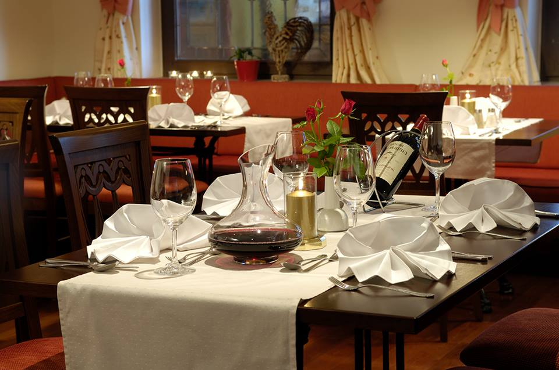
Jídelna

Slide 41
Po své směně jsem se šla projít se spolubydlící Martinou Jílkovou po Rattenbergu. Procházky nás vždy velmi unavily.
Dorozumět se s našimi nadřízenými byl ze začátku problém ale zvládla jsem to. Oni se také velmi snažili nám vysvětlit co máme a nemáme dělat.
Se mnou v kuchyni byl číšník Peter z Domažlic který mě první den nechal se patlat v německém jazyce a druhy den mi docela pomohl.

Slide 42
Nach meiner Schicht bin ich mit meiner Mitbewohnerin Martina Jílková nach Rattenberg spazieren gegangen. Das Gehen hat uns immer sehr müde gemacht.
Die Kommunikation mit unseren Vorgesetzten war zunächst ein Problem, aber es ging. Sie haben sich auch sehr bemüht uns zu erklären, was wir sollen und was wir nicht tun sollen.
Bei mir in der Küche war der Kellner Peter von Domažlice, der mich am ersten Tag in deutscher Sprache verlassen hat aber danach mir sehr geholfen hat.

Slide 43
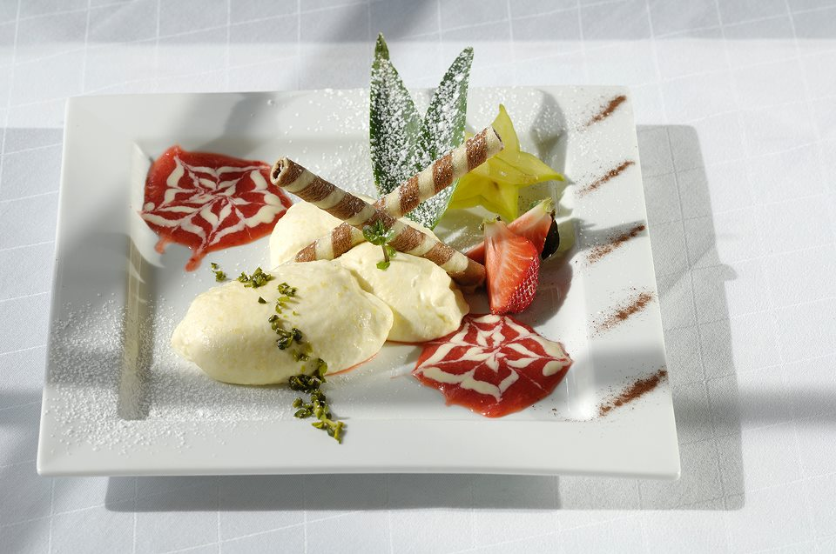
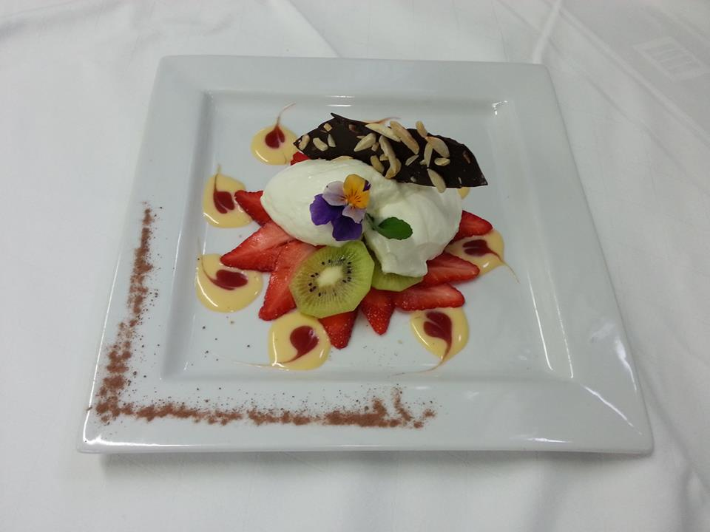
Deserty. Desserts.

Slide 44
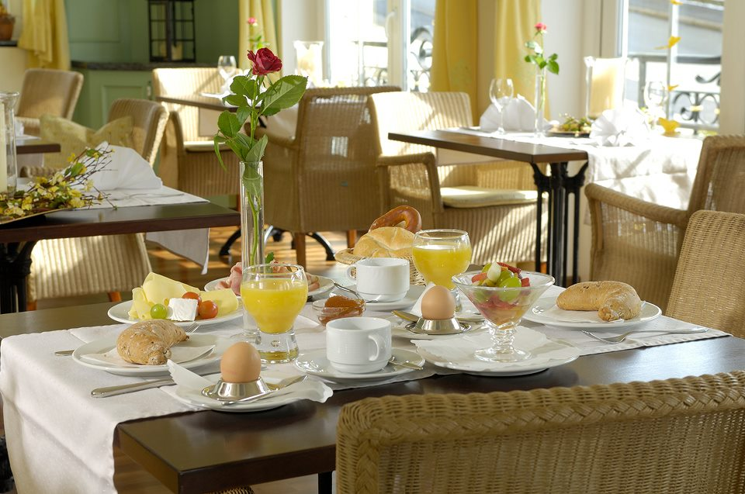
Snídaně v zimní zahradě Frühstück im Wintergarten

Slide 45
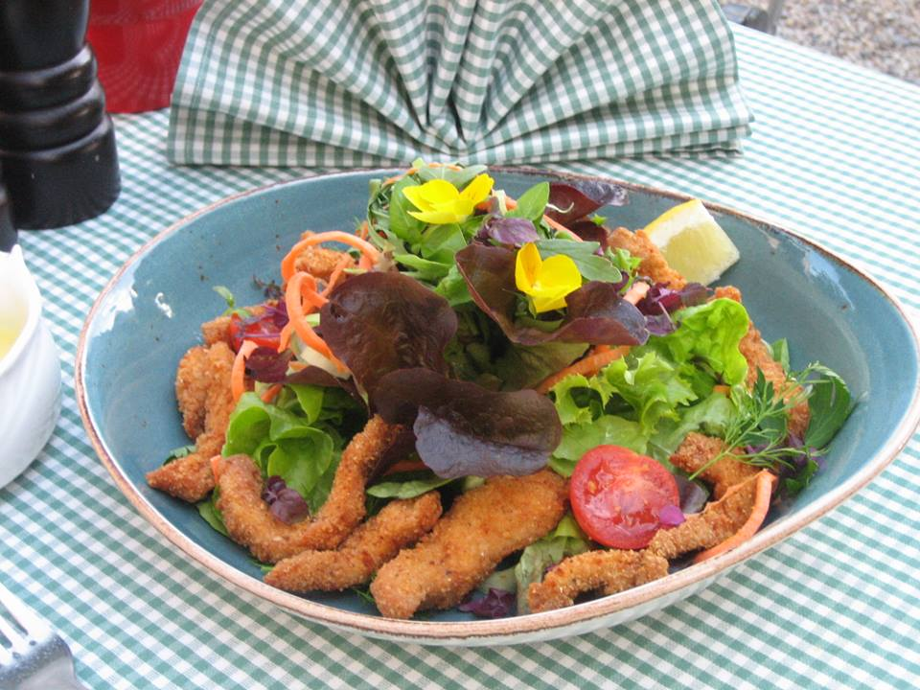

Slide 46
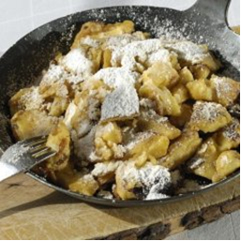
Císařský trhanec
Kaiserschmaren

Slide 47
MARTINA JÍLKOVÁ
Já studuji obor Cestovní ruch a v Posthotelu jsem pracovala jako pokojská.
Ich studiere Tourismus und habe als Zimmermädchen im Posthotel gearbeitet.

Slide 48
MOJE PRACOVIŠTĚ
Pokoje v hotelu jsou rozděleny do několika kategorií:
- doppelzimmer typ 1
- doppelzimmer typ 2
- doppelzimmer typ 3
- doppelzimmer typ 3 plus
- doppelzimmer typ 4
- suite
- junior-suite
- panorama doppelzimmer
Všechny pokoje byly čisté, světlé a vkusně zařízené.

Slide 49
Mein Arbeitsplatz
Die Hotelzimmer sind in verschiedene Kategorien unterteilt:
Doppelzimmer typ 1
Doppelzimmer typ 2
Doppelzimmer typ 3
Doppelzimmer typ 3 plus
Doppelzimmer typ 4 - suite - junior-suite
panorama Doppelzimmer
Alle Zimmer waren sauber, hell und geschmackvoll eingerichtet

Slide 50
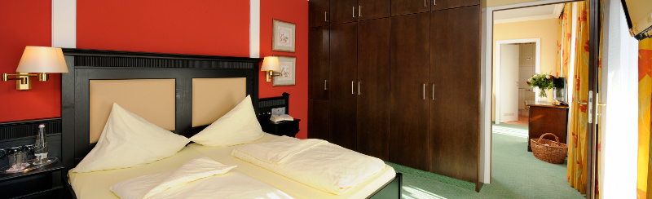
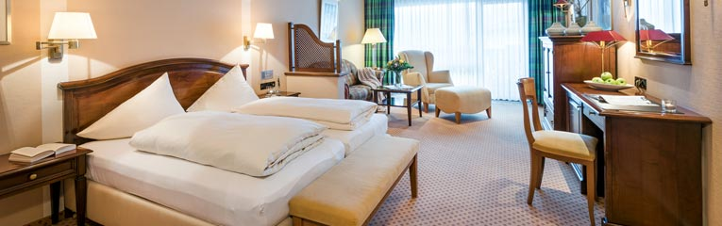
DOPPELZIMMER TYP 1
DOPPELZIMMER TYP 2

Slide 51
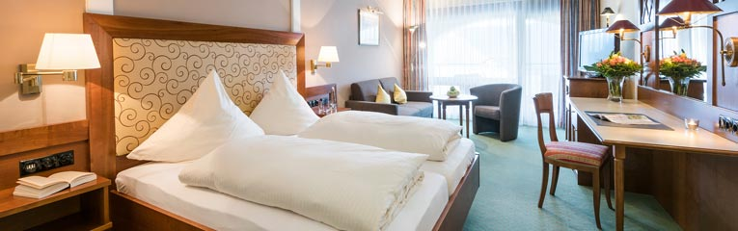

DOPPELZIMMER TYP 3 PLUS
DOPPELZIMMER TYP 3

Slide 52

DOPPELZIMMER TYP 4

Slide 53

POSTHOTEL-SUITE

Slide 54


JUNIOR-SUITE

Slide 55

PANORAMA DOPPELZIMMER

Slide 56
HOTELOVÉ SLUŽBY HOTELDIENSTE
- recepce
- wellness
- sauna
- školící centrum
- odpočinkové místnosti
- bazén
- pivní zahrada
- vyhlídky
- Rezeption - Wellness - Sauna - Trainingszentrum - Ruheraum - Schwimmbad - Biergarten - Aussicht

Slide 57

RECEPCE REZEPTION

Slide 58

WELLNESS

Slide 59

SOUKROMÁ SAUNA. PRIVATE SAUNA.

Slide 60

ODPOČINKOVÝ SÁL
RUHESAAL

Slide 61

BAZÉN SCHWIMMBAD

Slide 62

PIVNÍ ZAHRADA. BIERGARTEN

Slide 63

SOUKROMÁ VYHLÍDKA.
PRIVATE AUSSICHT

Slide 64
Na praxi se nám moc líbilo a rády bychom se vrátily po ukončení školy třeba na brigádu nebo na práci na plný úvazek.
Das Praktikum hat uns sehr gut gefallen und wir möchten nach dem Abitur hier Joben oder zur Vollzeitbeschäftigung wieder zurückkehren.

Slide 66
Stáž (Praktikum D) - Posthotel
Petra Holá a Nicole Přindová
4.CR

Slide 67

Posthotel
Hotel se nachází ve městě Rattenberg
Je to čtyřhvězdičkový hotel
Nachází se v Bavorském lese
Pestrá nabídka lázeňských procedur
Das Hotel befindet sich in Rattenberg
Es ist ein 4 Sterne Hotel
Im Bayerischen Wald gelegen
Abwechslungsreiches Angebot
an Wellnessanwendungen

Slide 68
Den příjezdu. Ankunft.
Příjezd okolo 11:00
Podání informací o práci
Ubytování
Začátek praxe ve 14:00 kuchyně, 15:00 restaurace
Ankunft gegen 11:00 Uhr
Infos über die Arbeitsaufgaben
Unterkunft
Arbeitsanfang um 14:00 Uhr Küche, 15:00 Uhr Restaurant

Slide 69

1. den (1. Tag)-Petra Holá
Nástup na praxi 14:00
Práce v kuchyni
Krájení zeleniny
Loupání brambor
Konec praxe v 22:00
Anfang um14:00
Arbeit in der Küche
Gemüse schneiden
Kartoffeln schälen
Ende um 22:00 Uhr

Slide 70

1. den (1. Tag)-Nicole Přindová
Nástup na praxi v 15:00
Skládání ubrousků
Utírání prachu
Prostírání stolů
Práce za barem
Konec praxe v 22:00
Anfang um 15:00 Uhr
Servietten fallten
Staub wischen
Tischgedeck
An der Bar arbeiten
Ende um 22:00 Uhr

Slide 71

2. den (2.Tag) Petra holá
Nástup na praxi v 14:00
Příprava salátů
Krájení zeleniny
Škrábání brambor
Strouhání sýrů
Konec praxe v 18:30
Anfang 14:00 Uhr
Salate zubereiten
Gemüse schneiden
Kartoffeln schälen
Käse reiben
Ende um 18:30 Uhr

Slide 72

2. den (2. Tag) Nicole Přindová
Nástup na praxi 9:00 do 12:00
Pomoc při snídaních
Odnášení špinavého nádobí
Praxe od 15:00
Třídění prádla
Úklid restaurace
Konec praxe v 18:00
Praktikum von 9.00 bis 12.00 Uhr
Helfen beim Frühstück
Schmutziges Geschirr aufräumen
Ab15:00 Uhr
Wäsche sortieren
Restaurantreinigung
Ende um 18:00 Uhr

Slide 73

3. den (3.Tag) Petra Holá
Nástup na praxi v 14:00
Mytí vozíku na jídlo
Krájení zeleniny
Čištění žampionů
Příprava salátů na večeři
Konec praxe v 22:00
Anfang 14:00 Uhr
Waschen eines Lebensmittelwagens
Gemüse schneiden
Pilzreinigung
Zubereitung von Salaten zum Abendessen
Ende um 22:00 Uhr

Slide 74

3. den (3.Tag) Nicole Přindová
Nástup na praxi v 9:00 do 12:00 do kuchyně
Pauza
Nástup na praxi v 15:00
Prostírání stolů
Skládání ubrousků do různých tvarů
Leštění a úklid příborů
Konec praxe 18:00
Von 9:00 bis 12:00 Uhr in der Küche
Pause
Ab 15:00 Uhr:
Tischgedeck
Servietten in verschiedene Formen falten
Besteck polieren und aufräumen
Ende um 18:00

Slide 75

4. Den (4.Tag) Petra holá
Nástup na praxi v 14:00
Loupání brambor
Příprava salátů
Krájení zeleniny
Příprava dezertů
Konec praxe ve 22:00
Anfang um 14:00 Uhr
Kartoffeln schälen
Salate zubereiten
Gemüse schneiden
Zubereitung von Nachspeisen
Ende um 22:00 Uhr

Slide 76
4. Den (4.Tag) NICOLE PŘINDOVÁ
Nástup v 9:00 do 12:00. Pomoc při snídaních
Úklid restaurace po snídaních
12:00 pauza
15:00 nástup na praxi
Dekorace restaurace, utírání prachu
18:00 konec praxe
9:00 bis 12:00 Uhr - beim Frühstück helfen
Reinigung des Restaurants nach dem Frühstück
12:00 Pause
Beginn um 15:00 Uhr
Restaurant Dekoration, Staub wischen
18:00 Ende

Slide 77
5. den – projektový den
5. Tag - Projekttag
Odjezd do města v 9:30
Návštěva veletrhu na téma ,,Beruf‘‘
Prohlídka veletrhu
Kurz ve VHS
Abfahrt in die Stadt um 9:30 Uhr
Messebesuch zum Thema "Beruf"
Ausstellungsrundgang
Kurs in der VHS

Slide 78

6. den (6.Tag) Petra Holá
Nástup na praxi v 8:00
Vysávání. Utírání prachu
Stlaní postelí
12:00 pauza
15:00 Skládání ubrousků. Servis
Konec praxe v 18:00
Ab 8:00 Uhr
Staubsaugen. Staub wischen
Betten machen
12:00 Pause
15:00 Servietten falten. Service
Ende um 18:00 Uhr

Slide 79
6. den (6.Tag) Nicole Přindová
Nástup na praxi v 14:00
Loupání brambor. Krájení zeleniny
Příprava salátů
Škrábání jablek
Konec praxe v 22:00
Anfang um 14:00 Uhr
Kartoffeln schälen. Gemüse schneiden
Salate zubereiten
Äpfel vorbereiten
Ende um 22:00 Uhr

Slide 80
7. den (7.Tag) Petra Holá
Nástup na praxi 8:00
Stlaní postelí. Vynášení košů. Vytírání chodeb
Pauza v 12:00
15:00 nástup na praxi
Úklid restaurace. Prostírání stolů
Konec praxe v 18:00
Anfang um 8:00 Uhr
Betten machen. Müll entsorgen. Flure wischen
Pause um 12:00 Uhr
Beginn um 15:00 Uhr
Restaurantreinigung. Tischdecken
Ende um 18:00 Uhr

Slide 81
7. den (7.Tag) Nicole Přindová
Nástup na praxi v 14:00
Mytí vozíku na jídlo
Krájení zeleniny. Čištění žampionů
Příprava salátů na večeři
Konec praxe v 22:00
Anfang um 14:00 Uhr
Waschen eines Lebensmittelwagens
Gemüse schneiden. Pilzreinigung
Zubereitung von Salaten zum Abendessen
Ende um 22:00 Uhr

Slide 82
8. den (8.Tag) Petra Holá
Nástup na praxi v 8:00
Vysávání chodeb. Vytírání schodů. Stlaní postelí
Po pauze od 15:00
Prostírání stolů
Skládání ubrousků do různých tvarů
Leštění příborů. Úklid příborů do šuplíků
Konec praxe 18:00
Ab 8:00 Uhr
Die Gänge staubsaugen. Treppen wischen. Betten machen
Nach der Pause ab 15:00 Uhr
Tischdecken
Servietten in verschiedene Formen falten
Besteck polieren. Besteck aufräumen
Ende um 18:00

Slide 83
8. den (8.Tag) Nicole Přindová
Nástup na praxi 14:00
Práce v kuchyni
Krájení zeleniny
Loupání brambor
Úklid prostor kuchyně
Konec praxe v 22:00
Anfang um 14:00
In der Küche arbeiten
Gemüse schneiden
Kartoffeln schälen
Küchenbereich reinigen
Ende um 22:00 Uhr

Slide 84
9. den (9. Tag) Petra Holá
Nástup na praxi v 9:00 do 12:00
Pomoc při snídaních. Úklid restaurace po snídaních
12:00 pauza
15:00 nástup na praxi
Dekorace restaurace. Utírání prachu
18:00 konec praxe
Beginn um 9:00 bis 12:00 Uhr
Helfen Sie beim Frühstück
Reinigung des Restaurants nach dem Frühstück
12:00 Pause
Beginn um 15:00 Uhr
Restaurant Dekoration. Staub wischen
18:00 Ende

Slide 85

9. den (9. Tag) Nicole Přindová
Nástup na praxi v 14:00
Příprava salátů. Krájení zeleniny
Škrábání brambor
Strouhání sýrů
Konec praxe v 18:30
Anfang um 14:00 Uhr
Salate zubereiten. Gemüse schneiden
Kartoffeln schaben
Käse reiben
Ende um 18:30 Uhr

Slide 86
10.Den
Závěrečné práce
Odjezd domů
Abschlussarbeiten
Fahrt nach Hause

Slide 88
STÁŽ V CHAMU
Praktikum D in Cham
PROCURAND Pflegestift ,,Pfarrer Lukas‘‘
(REZICENCE SENIORŮ)

Slide 89

CHAM
Cham je německé město, leží v Bavorsku. V současnosti zde žije přibližně 17 000 obyvatel a rozloha 80,67 km². První zmínka o Chamu jako městě pochází z roku 976.
Cham ist eine deutsche Stadt, liegt in Bayern. Derzeit leben hier etwa 17 000 Einwohner auf einer Fläche von 80,67 km². Die erste Erwähnung von Cham als Stadt stammt aus dem Jahr 976.

Slide 90


NAŠE UBYTOVÁNÍ
Unsere Unterkunft
Hotel Gasthof - ,,NEUE POST,, se nachází v městě Cham, kde je toho mnoho k vidění a lze se všude podívat pěšky.
Hotel nabízí 22 dvoulůžkových a 5 jednolůžkových pokojů.
Das Hotel Gasthof - "NEUE POST" befindet sich in Cham, wo es viel zu sehen gibt und überall man zu Fuß gehen kann.
Das Hotel bietet 22 Doppelzimmer und 5 Einzelzimmer.

Slide 91

UBYTOVÁNÍ UNTERKUNFT
Vedle hotelu se nachází krásné posezení, které v nočních hodinách svítí. Je situováno do kruhu. Uprostřed kruhu jsou v dlažbě díry, ze kterých přes den stříká voda jako z fontány.
Neben dem Hotel gibt es einen schönen Sitzbereich, der nachts leuchtet. Es befindet sich in einem Kreis. In der Mitte des Kreises befinden sich Löcher auf dem Bürgersteig, aus denen Wasser spritzt wie ein Brunnen.

Slide 92


STRAVOVÁNÍ VERPFLEGUNG
6/6/2017
Jídlo jsme dostávaly dvakrát denně. Podle směn jsme si domlouvaly buď snídani a oběd, nebo oběd a večeři.
Obsluha hotelu nám v čase jídel vycházela velmi vstříc.
Wir bekamen zweimal am Tag Essen. Je nach Schicht bekamen wir entweder Frühstück und Mittagessen oder Mittag- und Abendessen.
Das Hotelpersonal war sehr zuvorkommend für unsere Zeitbedingen.
Ester Kostková, Libuše Soukupová

Slide 93

PROCURAND ,,Pfarrer Lukas‘‘
Rezidence seniorů
ProCurand je dům s pečovatelskou službou bez omezení věku (nejmladší klient má 25 let, nejstarší 100 let).
Budova má 4 patra. Na každém patře je jedno oddělení, kapacita každého oddělení je cca 18 klientů. V prvním patře se nacházejí klienti s mentálním postižením a s Parkinsonovou nebo Alzheimerovou chorobou. Ve druhém, třetím a čtvrtém patře se nacházejí imobilní i samostatní klienti, kteří jsou schopni samoobsluhy bez pomoci pečovatelů.

Slide 94
PROCURAND ,,Pfarrer Lukas‘‘
Rezidence seniorů
ProCurand ist eine Seniorenrezidenz ohne Altersbeschränkung (der jüngste Kunde ist 25 Jahre alt, der älteste 100 Jahre alt).
Das Gebäude hat 4 Etagen. Es gibt hier eine Abteilung auf jeder Etage, jede Abteilung hat ungefähr 18 Kunden. Im ersten Stock gibt es Klienten mit geistiger Behinderung und Parkinson- oder Alzheimer-Krankheit. Im zweiten, dritten und vierten Stock gibt es sowohl unbewegliche als auch unabhängige Kunden, die sich ohne die Hilfe von Betreuern selbst bedienen können.

Slide 95
PROCURAND
,,Pfarrer Lukas‘‘
V zařízení se klienti pohybují volně, je tam uspořádané, veselé a barevné prostředí tak, aby se klienti cítili jako doma. Na stěnách jsou uklidňující a barevné obrazy, nebo jsou na zdech namalované různé obrázky například: barevná duha, luční květiny, rozkvetlé stromy nebo zvířata. V zařízení se dbá na čistotu, spokojenost a pohodlí klientů.

Slide 96
PROCURAND
,,Pfarrer Lukas‘‘
In der Einrichtung können sich die Kunden frei bewegen, es gibt eine organisierte, fröhliche und farbenfrohe Umgebung, in der sich die Kunden wie zu Hause fühlen. Es gibt beruhigende und farbenfrohe Bilder an den Wänden, oder es werden verschiedene Bilder an die Wände gemalt, zum Beispiel: ein bunter Regenbogen, Wiesenblumen, blühende Bäume oder Tiere. Die Anlage sorgt für Sauberkeit, Zufriedenheit und Kundenkomfort.

Slide 97


PROCURAND
,,Pfarrer Lukas‘‘

Slide 98
Péče také o klienty s potížemi:
Alzheimerova choroba
Parkinsonova choroba
stařecká demence
svalová atrofie
dysfagie
porucha imunitního systému
agrese
další psychické poruchy a mentální onemocnění
stáří

Slide 99
Betreuung der Klinten auch mit Problemen:
Alzheimer-Krankheit
Parkinson-Krankheit
senile Demenz
Muskelatrophie
Dysphagie
Störung des Immunsystems
Aggression
andere psychische Störungen und psychische Erkrankungen
Alter

Slide 100


NAŠE ÚKOLY
ÚKLID A DEZINFEKCE JÍDELNY
Při úklidu jídelny jsme dezinfikovaly stoly, rovnaly nádobí do myčky a posléze ho utíraly a také uklízely.

Slide 101

NAŠE ÚKOLY
ÚKLID A DEZINFEKCE POKOJŮ
Při běžném úklidu pokoje jsme podle potřeby měnily pytle v koších, převlékaly postele, dezinfikovaly noční stolek, stůl i postel.
U postele se musela desinfekcí omýt jak samotná kostra postele, tak omyvatelná matrace.
Po úmrtí klienta jsme musely v pokoji vydezinfikovat absolutně všechno.

Slide 102
Unsere Aufgaben:
REINIGUNG UND DESINFEKTION DER ZIMMER
Bei der üblichen Reinigung des Zimmers haben wir die Säcke in den Körben nach Bedarf gewechselt, die Betten gewechselt, den Nachttisch, den Tisch und das Bett desinfiziert.
Am Bett mussten sowohl das Skelett des Bettes selbst als auch die waschbare Matratze durch Desinfektion gewaschen werden.
Nach dem Tod des Klienten mussten wir absolut alles im Raum desinfizieren.

Slide 103



Slide 104



Slide 105

NAŠE ÚKOLY
DEZINFEKCE CHODÍTEK A VOZÍKŮ
Jednou měsíčně se musí vydezinfikovat a omýt všechny vozíky a chodítka, která se v zařízení nacházejí.
Mytí se provádí ve zvláštní místnosti.

Slide 106
Unsere Arbeit
WASCHEN UND WAGENDESINFEKTION
Einmal im Monat müssen alle Wagen und Gehhilfen, die sich im Haus befinden, desinfiziert und gewaschen werden.
Das Waschen erfolgt in einem speziellen Raum.

Slide 107



Slide 108
KOMUNIKACE
S KLIENTY
Komunikace probíhala s většinou klientů velmi obtížně, ale vždy se pomoc našla
Horší bylo, když klienta něco bolelo, ale my nevěděly, co se přesně děje – v tom případě jsme musely volat někoho z pečovatelů. Ale i přesto to bylo ve většině případů velmi poučné a zábavné.

Slide 109
Kommunikation mit den Bewohner
Die Kommunikation war mit den meisten Kunden sehr schwierig, aber es wurde immer Hilfe gefunden.
Schlimmer noch, wenn ein Klient Schmerzen hatte, aber wir wussten nicht genau, was passierte - in diesem Fall mussten wir einen der Betreuer anrufen. Aber in den meisten Fällen war es sehr informativ und hat Spaß gemacht.

Slide 110
NAŠE ÚKOLY
DOPROVOD KLIENTA
Občas jsem doprovázela klientku na pokoj, do jídelny, či na toaletu, pomáhala jsem jí při chůzi.
POLOHOVÁNÍ
Pomáhala jsem při večerním polohování klientů před spánkem, polohování probíhalo pomocí polohovacích polštářů.

Slide 111
Unsere Arbeit
BEGLEITung
Manchmal begleitete ich die Klientin ins Zimmer, ins Esszimmer oder auf die Toilette und half ihr beim Gehen.
POSITIONIERUNG
Ich half bei der abendlichen Positionierung der Klienten vor dem Schlafengehen. Die Positionierung erfolgte mit Positionierungskissen.

Slide 112

NAŠE ÚKOLY
PŘÍPRAVA A PODÁVÁNÍ PITÍ A STRAVY
Připravovaly jsme čaj, mléko, kávu do kávovaru a šťávu. Také jsme připravovaly talíře, příbory, ubrousky, hrnečky na snídani, svačinu, oběd, večeři. Jídlo a pití jsme ke každému klientu nosily zvlášť, žádný z nich se nemusel zvednout a dojít si pro něj. Také jsme nosily jídlo a pití imobilním klientům přímo na pokoj.
Každý klient má na stole u svého místa v jídelně láhev s vodou a skleničku. Prázdné lahve jsme měnily za plné, špinavé skleničky za čisté. To samé na pokojích klientů.

Slide 113
Unsere Arbeit
Trinken – Zubereitung und Helfen
Wir bereiteten Tee, Milch, Kaffee und Saft zu. Wir haben auch Teller, Besteck, Servietten, Tassen zum Frühstück, Snack, Mittagessen und Abendessen vorbereitet. Wir trugen Essen und Trinken für jeden Kunden separat, keiner von ihnen musste aufstehen und sich darum kümmern. Wir transportierten auch Essen und Getränke zu unbeweglichen Kunden auf dem Zimmer.
Jeder Kunde hat eine Wasserflasche und ein Glas auf seinem Platz im Esszimmer. Wir haben die leeren Flaschen weggeräumt, schmutzige Gläser ausgetauscht.

Slide 114
NAŠE ÚKOLY
PŘÍMÁ PÉČE
Z přímé péče jsme si vyzkoušely jen krmení klientů, kteří se již nemohli najíst sami. Také jsme jim dávaly napít.
DOHLED NAD KLIENTY
Občas byla potřeba klienty pohlídat, třeba na toaletě, když potřebovala pečovatelka odběhnout, nebo když museli rodinní příslušníci jít něco zařídit.

Slide 115
Unsere Aufgaben
DIREKTE PFLEGE
Aus direkter Betreuung haben wir nur versucht, unsere Kunden zu füttern, die sich nicht mehr selbst ernähren konnten. Wir gaben ihnen auch ein Getränk.
KUNDENÜBERWACHUNG
Manchmal war es notwendig, die Klienten zu bewachen, zum Beispiel auf der Toilette, wenn die Pflegekraft weglaufen musste oder wenn Familienmitglieder etwas erledigen mussten.

Slide 116

NAŠE ÚKOLY
UNSERE ARBEIT
Vyprané prádlo se rozřadí do komínků a označí jménem klienta, pak se musí roznést do jednotlivých pokojů a urovnat do skříně.
Před skládáním prádla do skříně bylo samozřejmostí poličky ve skříni vydezinfikovat.
Gewaschene Kleidungsstücke werden in Schornsteine unterteilt und mit dem Namen des Kunden gekennzeichnet, dann müssen sie auf einzelne Räume verteilt und im Schrank abgestellt werden.
Bevor die Wäsche in den Schrank gestellt wurde, war es üblich, die Regale im Schrank zu desinfizieren.

Slide 117


NAŠE ÚKOLY
DOPLŇOVÁNÍ POMLŮCEK
Pleny, ručníky, utěrky a ubrousky.
ERGÄNZUNG DER Hilfsmittel
Windeln, Handtücher, Geschirrtücher und Servietten.

Slide 118

Aktivity obyvatel.
Aktivitäten der Bewohner.
V ProCurandu probíhá mnoho terapií, např. aromaterapie, muzikoterapie
Klienti si mohou procvičovat mozek zpěvem, říkankami apod. Také mohou péct a vařit.
ProCurand hat viele Therapien, wie Aromatherapie, Musiktherapie
Kunden können das Gehirn durch Singen, Reimen usw. üben. Sie können auch backen und kochen.

Slide 119

Další aktivity. Weitere Aktivitäten
Klienti nacvičují dovednosti např. orientaci v prostoru, motoriku, poznávání předmětů apod. V ProCurandu se nachází i čítárna, kaple, dílna
Návštěvy příbuzných klientů jsou časově neomezené.
Kunden üben Fähigkeiten wie Orientierung im Raum, Erlernen von Objekten usw. In ProCurand gibt es auch einen Lesesaal, eine Kapelle und eine Werkstatt
Besuche von Verwandten der Kunden sind zeitlich unbegrenzt.

Slide 120


VE VOLNÉM ČASE. UNSERE FREIZEIT
zmrzlinový pohár + výborná káva.
Eisbecher + leckerer Kaffee.

Slide 121

Náš volný čas.
Unsere Freizeit
Naše oblíbená internetová kavárna
Unser Lieblings-Internetcafe

Slide 122


Náš volný čas.
Unsere Freizeit
Náměstí s nádhernou kašnou
fontánou
(a maršálem Nicolasem Lucknerem)
Stadtplatz mit schönem Brunnen

Slide 123


VE VOLNÉM ČASE
Nádherný kostel, který se v Chamu nachází. Spousta a spousta zlata – jak podotkla Libuška.

Slide 124


My ve výtahu. Wir im Lift…..

Slide 125

ZHODNOCENÍ STÁŽE. Praktikumsbewertung
Stáž v ProCurand byla velmi příjemná, kontakt s klienty mě přiučil problematice seniorského věku a potřebám v stáří. Z obav před odjezdem do Německa rychle sešlo při vstupu do milého zařízení, kde nás hezky přivítali.
Moc se mi tam líbilo a ráda bych se sem někdy vrátila
Das Praktikum in ProCurand war sehr angenehm, der Kontakt mit den Kunden brachte mir das Thema Alter und Bedürfnisse im Alter näher. Besorgt, bevor er nach Deutschland abreiste, traf er sich schnell am Eingang einer schönen Einrichtung, in der sie uns begrüßten.
Mir hat es sehr gut gefallen und ich würde gerne mal wieder hierher kommen
Libuše Soukupová

Slide 126

ZHODNOCENÍ STÁŽE. Praktikumsbewertung
Stáž v ProCurand se mi velmi líbila. Práce se mi moc líbila i díky jednotlivým klientům ProCurandu. Spousta z nich byla velmi zábavná, všichni jsme se společně dost nasmáli.
Celkovou stáž tedy hodnotím velmi pozitivně, moc mi to přineslo. Ráda bych se tam někdy v budoucnu podívala znova.
Das Praktikum bei ProCurand hat mir sehr gut gefallen. Ich habe die Arbeit mit ProCurand-Kunden sehr genossen. Viele von ihnen haben sehr viel Spaß gemacht, wir haben alle zusammen gelacht.
Ich würde gerne in der Zukunft wieder hierherkommen.
Ester Kostková

Slide 128
Stáže Německo
Spirit & Spa Hotel Birkenhof
15. 5. – 24. 5. 2017
Stážistky:
Dumská Eliška
Hnízdilová Aneta

Slide 129

Hotel Birkenhof
Rodinný wellness a beauty hotel ve vesnici Grafenwiesen
3.500 m² bazénového a saunového prostoru
s 8 různými saunami a s bazénem na střeše
Familien Wellness und Beauty Hotel in Grafenwiesen
3.500 m² Pool- und Saunalandschaft
mit 8 verschiedenen Saunen
und einem Pool auf dem Dach

Slide 130



Fotky hotelu. Fotos

Slide 131




Slide 132



Slide 133

Pracovní rozvrh. Arbeitsplan

Slide 134
Zkušenosti. Erfahrungen
Byly jsme velice spokojené s personálem hotelu, byli milí a vstřícní, starostliví.
Naučili jsme se skládat servítky, prostírat stoly, připravovat a míchat nápoje, dezerty
a předkrmy, stlát postele a uklízet pokoje.
Velice rády bychom se na hotel vrátily!!!
Wir waren sehr zufrieden mit dem Personal des Hotels, sie waren nett und hilfsbereit, fürsorglich.
Wir haben gelernt, Servietten zu falten, Tische aufzustellen, Getränke, Desserts und Vorspeisen zuzubereiten und zu mischen, Betten zu machen und Zimmer sauber zu machen.
Wir würden gerne wieder ins Hotel kommen !!!

Slide 135



Fotky při práci. Fotos bei der Arbeit

Slide 136





Slide 137


Projektový den. Projekttag
Bad Kötzting
Měli jsme odborný kurz v Chamu
Bad Kötzting
Kurz in Cham

Slide 138


Po návratu do hotelu jsme strávily všechen volný čas v bazénu.
Nach der Ankunft
Waren wir im Pool

Slide 139

Nakonec se s námi rozloučila i malá Mimi. Schließlich verabschiedete sich auch Mimi von uns.

